Slide 1


Hackathon Life & Vitality
CBS data sets
Werkgroep Usecase & Relevantie

Slide 2
CBS data sets
Gezondheids-monitor
Gezondheidsmonitor 2016 + 2020
De Gezondheidsmonitor wordt eens in de vier jaar uitgevoerd en levert informatie over de gezondheid, sociale situatie en leefstijl van de Nederlandse bevolking van 19 jaar of ouder woonachtig in particuliere huishoudens.
https://opendata.cbs.nl/statline/portal.html?_la=nl&_catalog=CBS&tableId=83674NED&_theme=283
De Gezondheidsmonitor 2020 levert informatie over de gezondheid, sociale situatie en leefstijl van de Nederlandse bevolking van 18 jaar of ouder woonachtig in particuliere huishoudens.
https://opendata.cbs.nl/statline/portal.html?_la=nl&_catalog=CBS&tableId=85012NED&_theme=283
Wijkinformatie
Informatie op wijkniveau
Gebruik voorzieningen sociaal domein (2019) https://opendata.cbs.nl/statline/portal.html?_la=nl&_catalog=CBS&tableId=84662NED&_theme=284
Bevolking 15 tot 75 jaar, opleidingsniveau (2019) https://opendata.cbs.nl/statline/portal.html?_la=nl&_catalog=CBS&tableId=84773NED&_theme=354
Nabijheid voorzieningen; afstand locatie (2018) https://opendata.cbs.nl/statline/portal.html?_la=nl&_catalog=CBS&tableId=84463NED&_theme=405

Slide 3
CBS data sets
Leefstijl
Leefstijl en preventie
Leefstijl en (preventief) gezondheidsonderzoek; persoonskenmerken. Deze tabel bevat cijfers over de leefstijl en (preventief) gezondheidsonderzoek van de Nederlandse bevolking in particuliere huishoudens. De cijfers kunnen worden uitgesplitst naar diverse persoonskenmerken.
https://opendata.cbs.nl/statline/portal.html?_la=nl&_catalog=CBS&tableId=83021NED&_theme=160
Leefstijl en preventie; geslacht, leeftijd, persoonskenmerken. Deze tabel bevat cijfers over leefstijl en (preventief) gezondheidsonderzoek van de Nederlandse bevolking. De cijfers kunnen worden uitgesplitst naar geslacht, leeftijd en sociaaleconomische status (migratieachtergrond, onderwijs- en inkomensniveau). Daarbij kunnen geslacht, leeftijd en sociaaleconomische status met elkaar gekruist worden. Voor enkele onderwerpen geldt een afwijkende leeftijdsafbakening. Deze leeftijden worden bij de betreffende onderwerpen vermeld. De cijfers in de tabel zijn een gemiddelde over twee onderzoeksjaren.
https://opendata.cbs.nl/statline/#/CBS/nl/dataset/83385NED/table?ts=1624772946363

Slide 4
Gezondheidsmonitor 2016
Informatie per data set
Gezondheidsmonitor16_83674NED.csv
De Gezondheidsmonitor wordt eens in de vier jaar uitgevoerd en levert informatie over de gezondheid, sociale situatie en leefstijl van de Nederlandse bevolking van 19 jaar of ouder woonachtig in particuliere huishoudens. De cijfers zijn uit te splitsen naar leeftijdsgroep en naar GGD-regio en (vanaf november 2017) ook naar gemeente. De cijfers zijn voorzien van betrouwbaarheidsintervallen. Dit onderzoek is een samenwerkingsverband tussen GGD-en, RIVM en CBS.
De tabel toont niet alle uitkomsten van de Gezondheidsmonitor. Alleen onderwerpen waarover zowel het CBS als de GGD-en informatie hebben verzameld zijn opgenomen. Informatie over onderwerpen waarover alleen de GGD-en informatie hebben verzameld is te vinden via paragraaf 5 van deze toelichting.
Deze Gezondheidsmonitorcijfers kunnen niet zonder meer vergeleken worden met cijfers uit de CBS-Gezondheidsenquête, doordat er tussen beide onderzoeken methodologische verschillen bestaan. De Gezondheidsmonitor geeft (eens per 4 jaar) inzicht in landelijke, regionale en lokale cijfers en richt zich op de bevolking van 19 jaar of ouder. De CBS-Gezondheidsenquête biedt jaarlijkse, landelijke cijfers en richt zich op de bevolking van alle leeftijden.

Slide 5
Gezondheidsmonitor 2020
Informatie per data set
Gezondheidsmonitor20_85012NED.csv
De Gezondheidsmonitor Volwassenen en Ouderen wordt eens in de vier jaar uitgevoerd en levert informatie over de gezondheid, sociale situatie en leefstijl van de Nederlandse bevolking van 18 jaar of ouder woonachtig in particuliere huishoudens. De cijfers zijn uit te splitsen naar leeftijdsgroep en naar GGD-regio en (vanaf september 2021) ook naar gemeente. De cijfers zijn voorzien van betrouwbaarheidsintervallen. Dit onderzoek is een samenwerkingsverband tussen GGD-en, RIVM en CBS.
De tabel toont niet alle uitkomsten van de Gezondheidsmonitor. Alleen onderwerpen waarover zowel het CBS als de GGD-en informatie hebben verzameld zijn opgenomen. Informatie over onderwerpen waarover alleen de GGD-en informatie hebben verzameld is te vinden via paragraaf 5 van deze toelichting.
Deze Gezondheidsmonitorcijfers kunnen niet zonder meer vergeleken worden met cijfers uit de CBS-Gezondheidsenquête, doordat er tussen beide onderzoeken methodologische verschillen bestaan. De Gezondheidsmonitor geeft (eens per 4 jaar) inzicht in landelijke, regionale en lokale cijfers en richt zich op de bevolking van 18 jaar of ouder. De CBS-Gezondheidsenquête biedt jaarlijkse, landelijke cijfers en richt zich op de bevolking van alle leeftijden.
Merk op dat er voor deze data set geen informatie is per gemeente.

Slide 6
Gebruik voorzieningen sociaal domein
Informatie per data set
VoorzSociaalDomein_84662NED.csv
Tabeltoelichting
Deze tabel bevat cijfers over het aantal cliënten en huishoudens dat gebruik heeft gemaakt van voorzieningen in het sociaal domein. Deze cijfers kunnen worden uitgesplitst naar het aantal voorzieningen, soort voorziening in het sociaal domein en naar gemeente en wijk.
Gegevens beschikbaar vanaf: 2015
Cijfers naar gemeente en wijk zullen ieder jaar in een nieuwe tabel verschijnen. Deze cijfers zijn te vinden via de link 'Tabellen Sociaal Domein' in paragraaf 3.

Slide 7
Bevolking 15 tot 75 jaar
Informatie per data set
Buurtinformatie.csv
Deze tabel geeft het aantal laag, middelbaar en hoog opgeleiden per gemeente, wijk en buurt in Nederland. De gegevens hebben betrekking op alle personen die op 1 oktober 2019 in een Nederlandse gemeente waren ingeschreven en op dat moment behoorden tot de leeftijdscategorie 15 tot 75 jaar.
De cijfers hebben een steekproefonnauwkeurigheid. De gebruiker van de cijfers wordt aangeraden de mate van onnauwkeurigheid (ondergrens en bovengrens van het 95%-betrouwbaarheidsinterval) in aanmerking te nemen.
Gegevens beschikbaar vanaf: 2019

Slide 8
Nabijheid voorzieningen; afstand locatie
Informatie per data set
Buurtinformatie.csv
Deze tabel bevat cijfers over gemiddelde reisafstanden voor inwoners van Nederland van hun woonadres naar de dichtstbijzijnde voorzieningen (bijvoorbeeld school, huisarts of bibliotheek) voor 2018. In de tabel zijn ook cijfers opgenomen over het aantal voorzieningen dat zich binnen een bepaalde afstand van het woonadres bevindt. Deze gegevens zijn berekend als gemiddelde over alle personen van het gebied.
De gegevens zijn beschikbaar per gemeente op wijk- en buurtniveau, per 1 januari.
Gegevens beschikbaar voor 2018

Slide 9
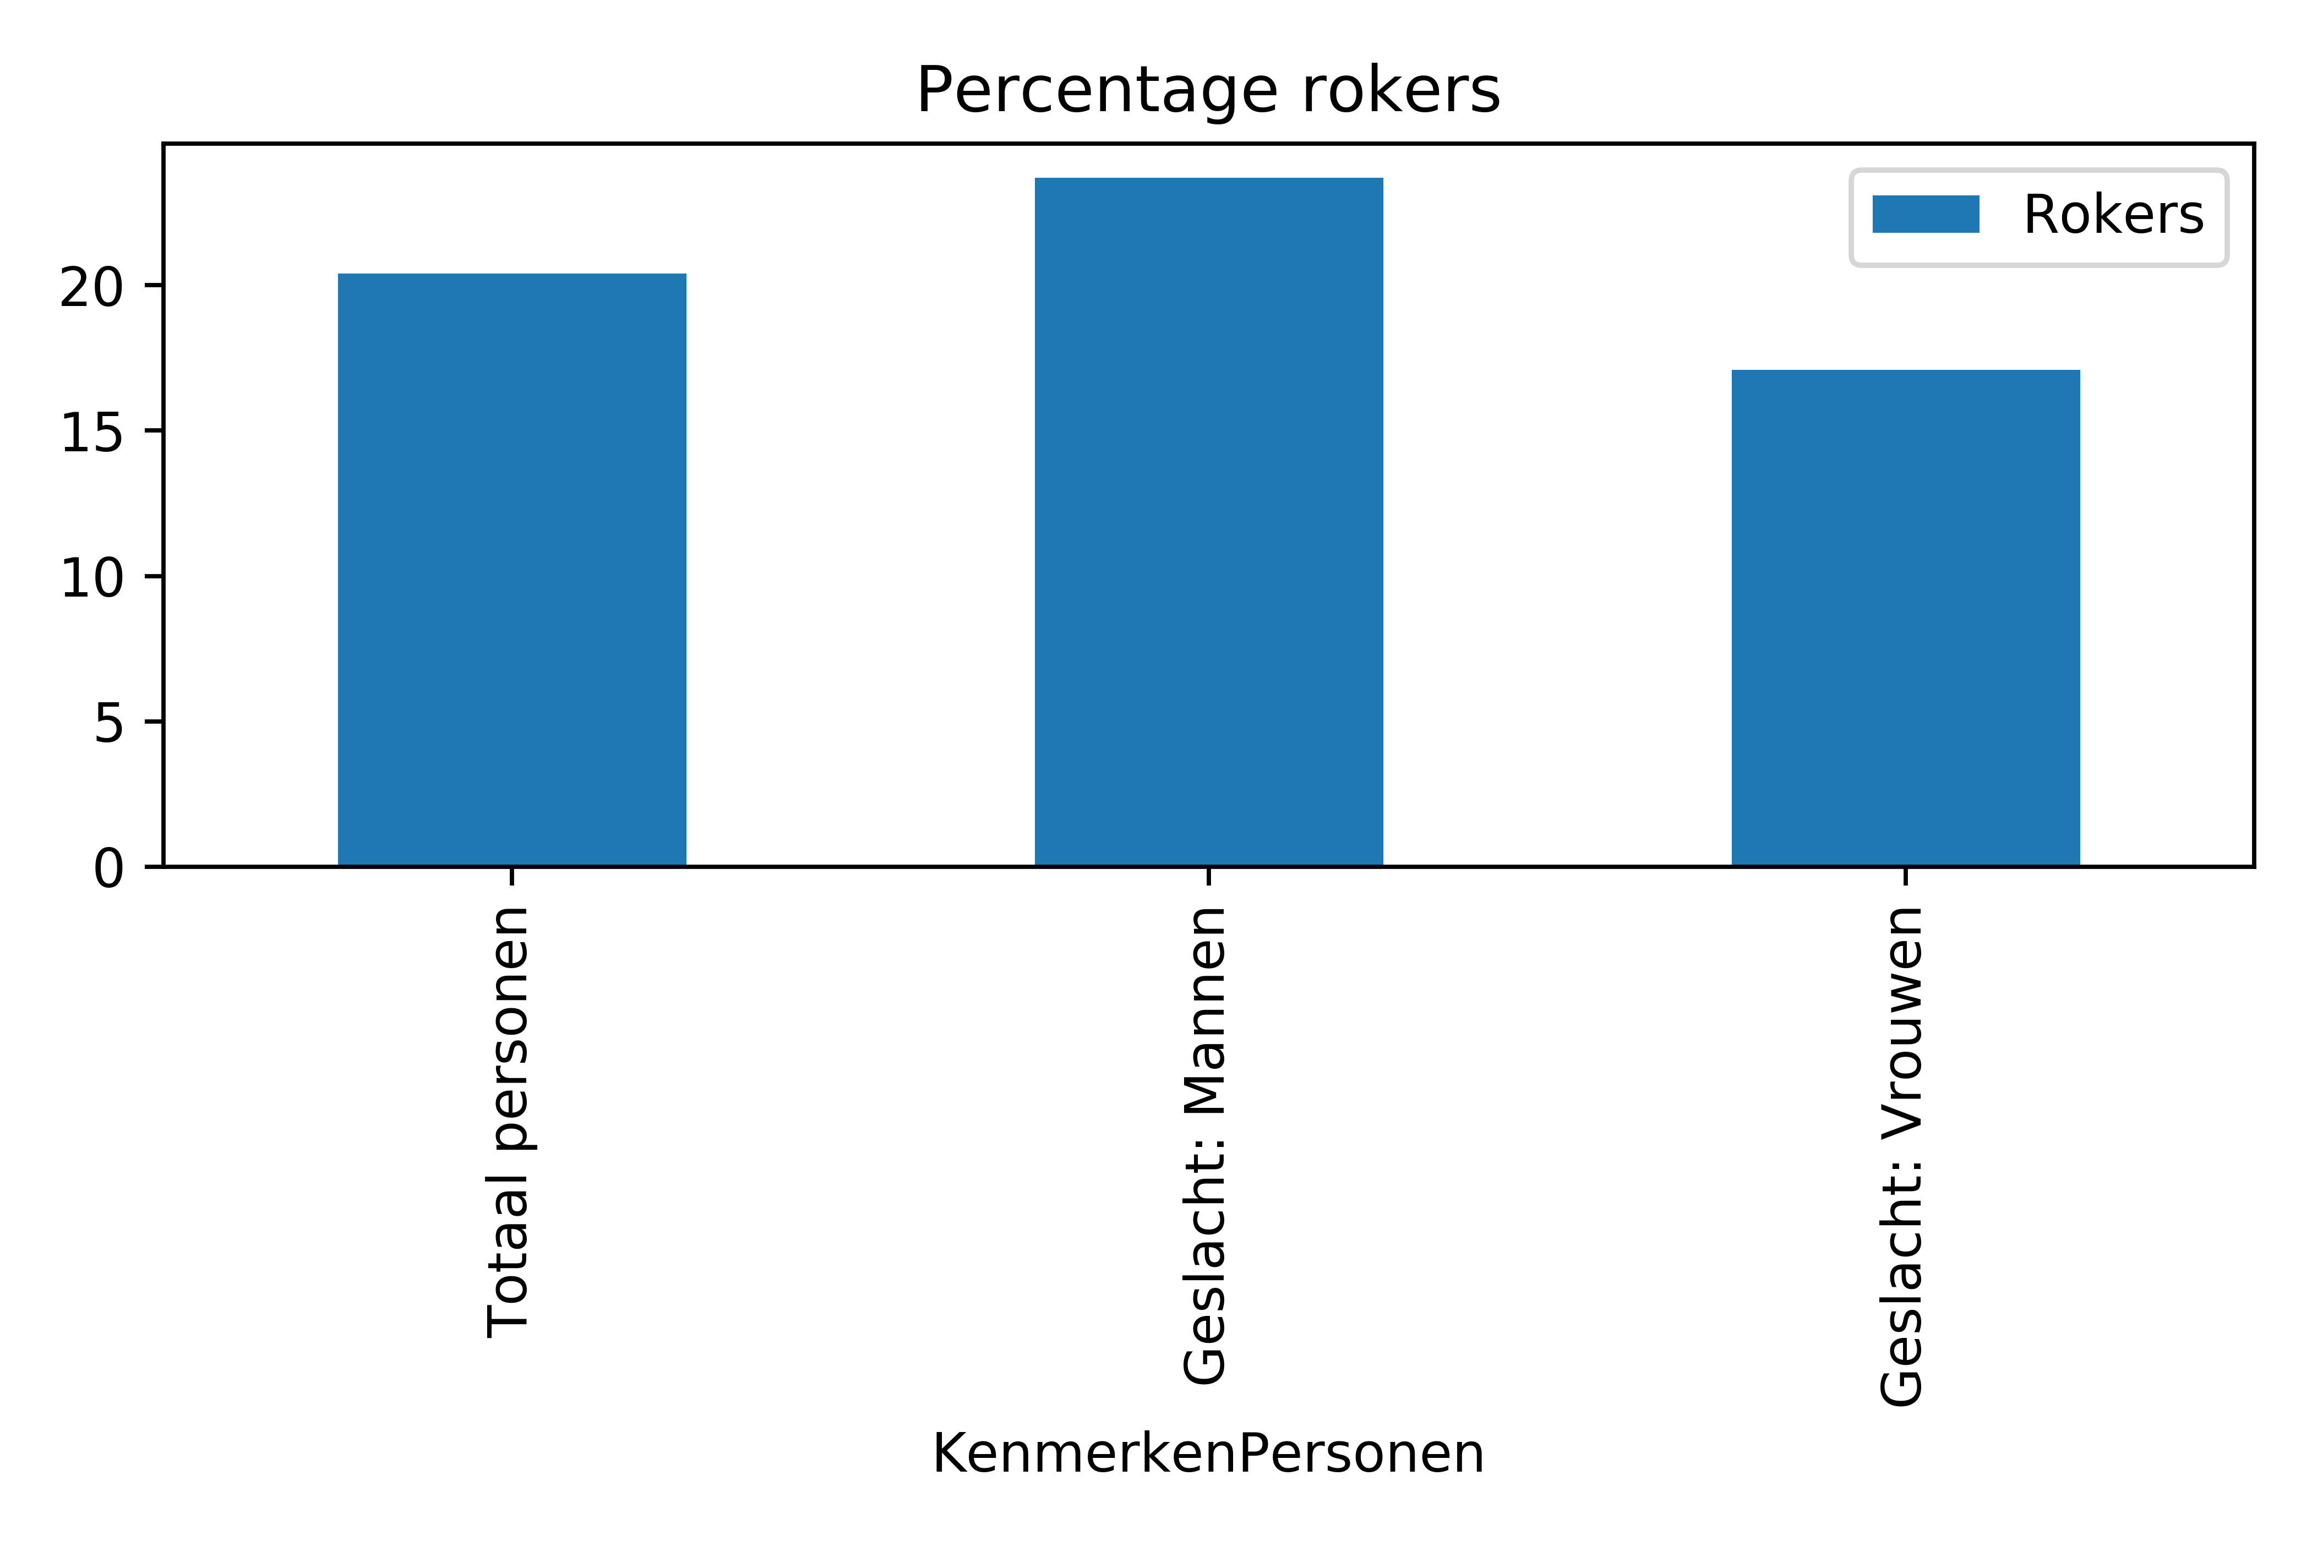
Leefstijl en (preventief) gezondheidsonderzoek; persoonskenmerken
Informatie per data set
Gezondheidsonderzoek_83021NED.csv
Deze tabel bevat cijfers over de leefstijl en (preventief) gezondheidsonderzoek van de Nederlandse bevolking in particuliere huishoudens. De cijfers kunnen worden uitgesplitst naar diverse persoonskenmerken.

Slide 10
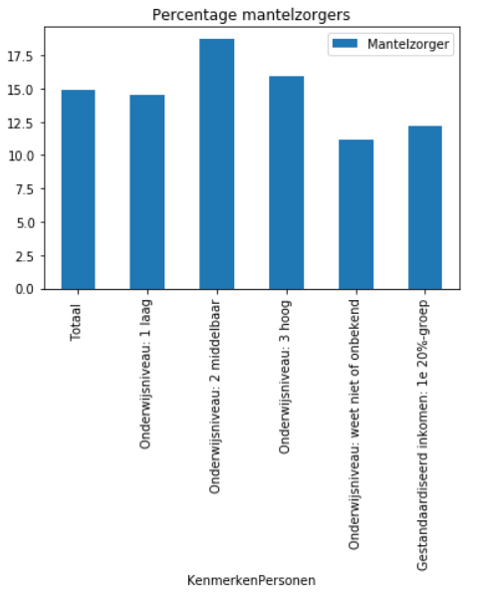
Leefstijl en preventie; geslacht, leeftijd, persoonskenmerken
Informatie per data set
LeefstijlenPreventie_83385NED.csv
Deze tabel bevat cijfers over leefstijl en (preventief) gezondheidsonderzoek van de Nederlandse bevolking. De cijfers kunnen worden uitgesplitst naar geslacht, leeftijd en sociaaleconomische status (migratieachtergrond, onderwijs- en inkomensniveau). Daarbij kunnen geslacht, leeftijd en sociaaleconomische status met elkaar gekruist worden.
Voor enkele onderwerpen geldt een afwijkende leeftijdsafbakening. Deze leeftijden worden bij de betreffende onderwerpen vermeld. De cijfers in de tabel zijn een gemiddelde over twee onderzoeksjaren.

Slide 11
Appendix
Bronnen: https://opendata.cbs.nl/statline/portal.html?_la=nl&_catalog=CBS
Vragen?
irisnonneman@gmail.com

